Slide 1


События, DOM
Занятие №6

Slide 2
BOM
DOM
Основным объектом спецификации является объект окна.
Многие вещи в браузере можно контролировать с помощью javascript, например, открытие окон, открытие вкладок, закрытие страниц, избранное и т. Д.
Эти функции не имеют ничего общего с веб-контентом. Поскольку стандарта нет, разные браузеры могут реализовывать одну и ту же функцию по-разному.
Самый фундаментальный объект DOM - это документ.
Под документом здесь понимается веб-страница, которая представляет собой html-документ.
DOM не имеет ничего общего с браузером.
Его интересует содержимое самой веб-страницы.

Slide 3
DOM – DOCUMENT OBJECT MODEL
Значения объектов DOM хранятся как структура кода HTML.
Корневой (самый первый) элемент документа находится в объекте «documentElement» главного объекта модели «document».
То есть полное имя «document»
Через это имя мы будем обращаться к элементам.

Slide 4
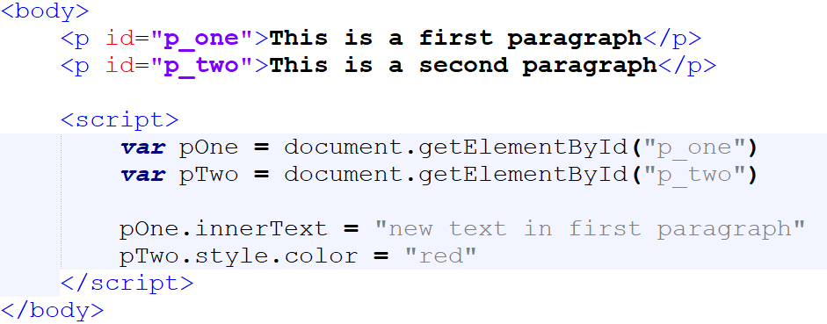
Пишем

Slide 5
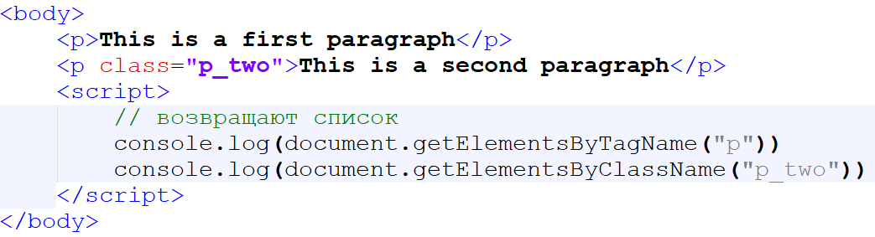
Пишем

Slide 6
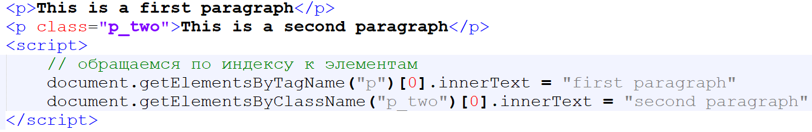
Также можно в цикле пробежаться по массиву

Slide 7
Дополнительно можете почитать
https://www.w3schools.com/jsref/dom_obj_document.asp

Slide 8
События
Для взаимодействия с пользователем в JavaScript определен механизм событий. Например, когда пользователь нажимает кнопку, то возникает событие нажатия кнопки. В коде JavaScript мы можем определить возникновение события и как-то его обработать.
Для всех стандартных событий у элементов страницы предусмотрены обработчики. Традиционно их имена формируются из префикса «on» и имени события. Например, обработчик события щелчка мыши «click» будет иметь название «onclick».

Slide 9
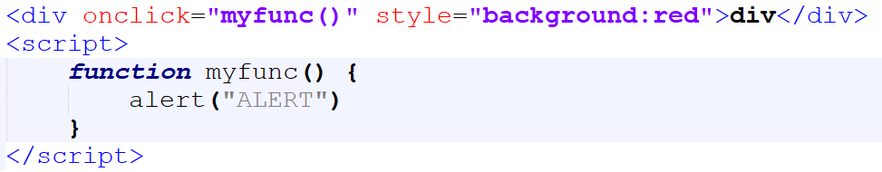
ПЕРВЫЙ СПОСОБ ОПРЕДЕЛИТЬ Обработчик — это указать имя функции, которая сработает при нажатии

Slide 10
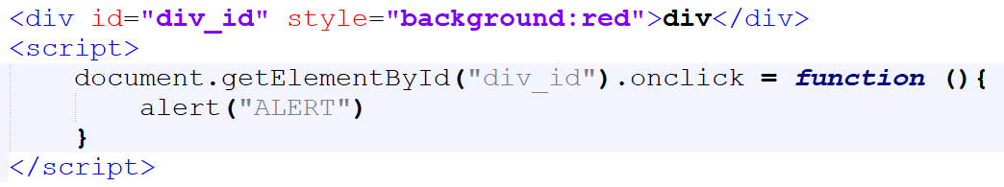
Второй СПОСОБ ОПРЕДЕЛИТЬ Обработчик — это обратиться к элементу и указать анонимную функцию

Slide 11
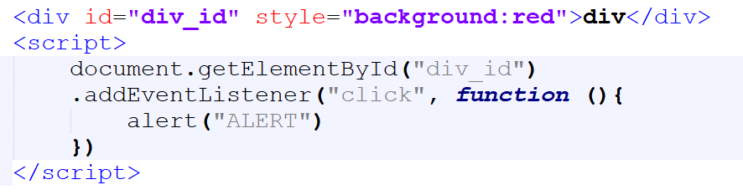
Третий СПОСОБ ОПРЕДЕЛИТЬ Обработчик — это обратиться к элементу и повесить на него событие

Slide 12
Нельзя смешивать несколько способов
Если определить обработчик в HTML теге, а затем в скриптовой части снова указать функцию для того же события, то новое значение будет использовано вместо старого. Другими словами, новое тело обработчика сотрет старое и займет его место.

Slide 13
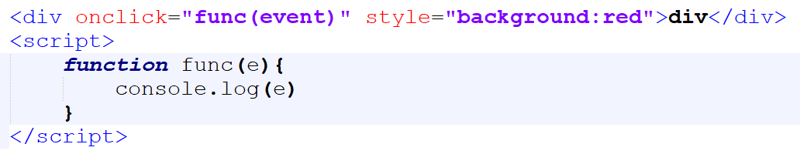
Объект EVENT и его свойства

Slide 14
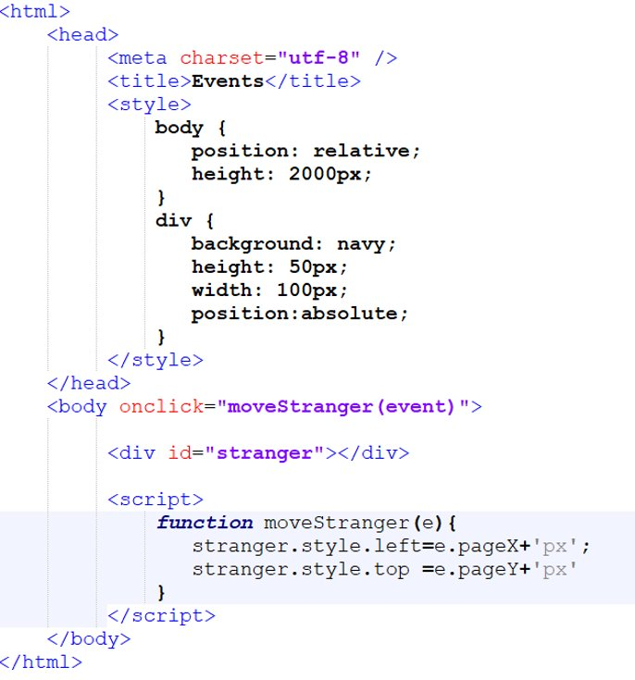

Slide 15
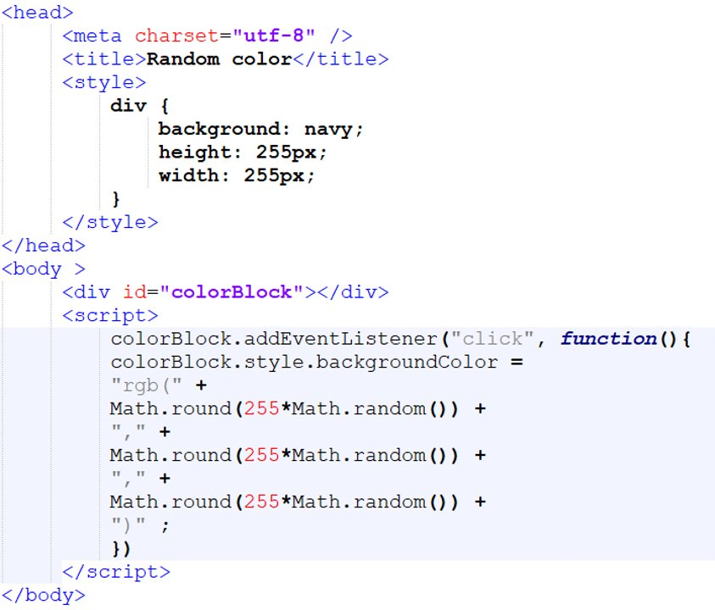

Slide 16
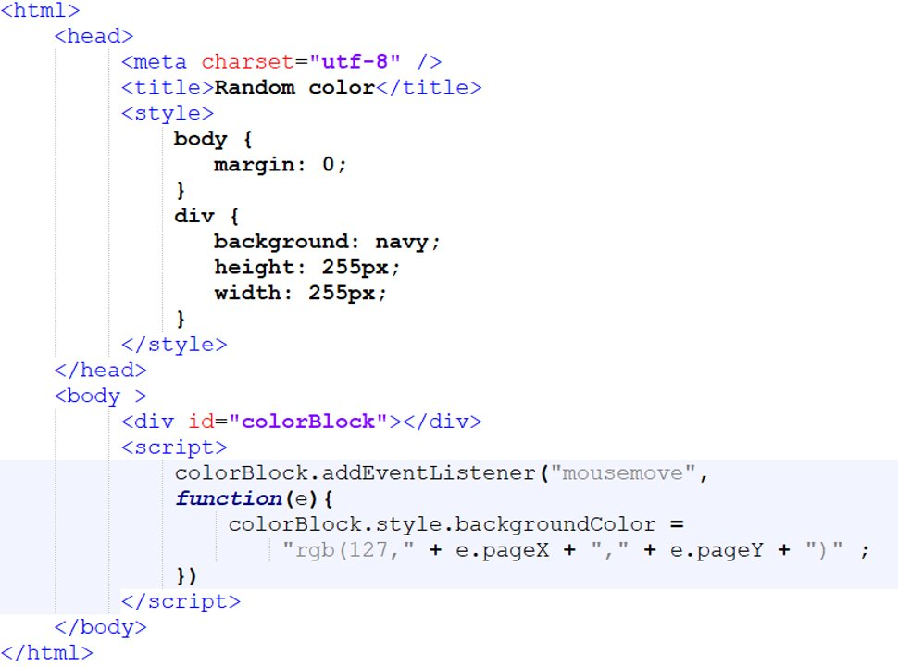

Slide 17
В следующей таблице приводится описание основных событий интерфейса пользователя.
auxclick - Щелчок дополнительной кнопки мыши (если есть) ​ click - Щелчок левой кнопкой ​ dblclick - Двойной щелчок ​ Mousedown - Нажата кнопка мыши​ keydown - Нажата кнопка клавиатуры ​ | blur - Элемент потерял фокус ввода ​ Focus - Элемент получил фокус ввода​ Wheel - Повернуто колесо мыши​ Focusin - Посылается перед получением фокуса ​ Focusout - Посылается перед потерей фокуса​

Slide 18
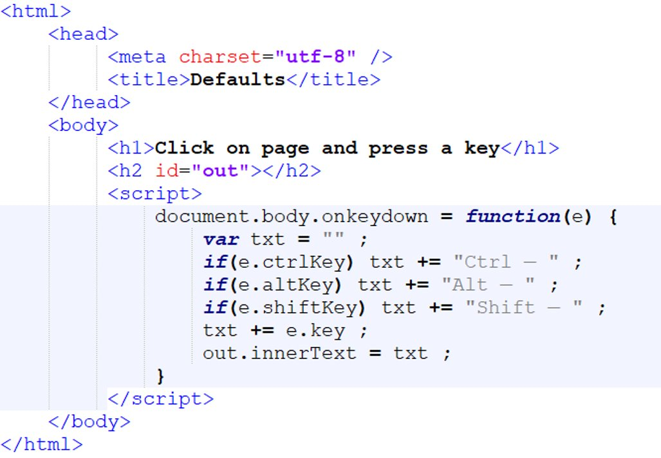

Slide 19
ВОПРОСЫ

Slide 20
ПРАКТИКА

Slide 21
Давайте подведем итоги.

